Slide 1

KAMU İÇ KONTROL STANDARTLARI EĞİTİMİNE HOŞ GELDİNİZ
Alt Başlık: RİSK DEĞERLENDİRME
RDS 5.4 “Faaliyet-Stratejik Plan İlişkilendirme Tablosu”
Hazırlayan:
Cengiz ÇAN
Şube Müdürü
İdari ve Mali İşler Daire Başkanlığı
12.12.2024

Slide 2
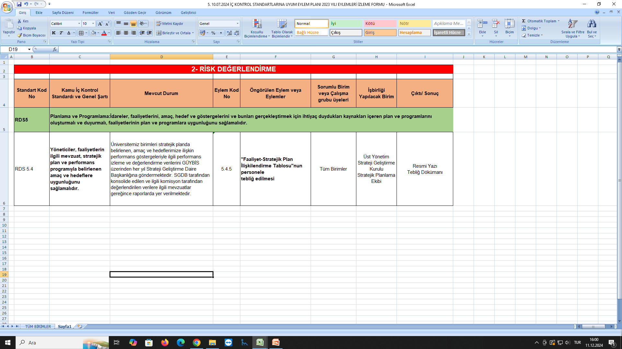

Slide 3
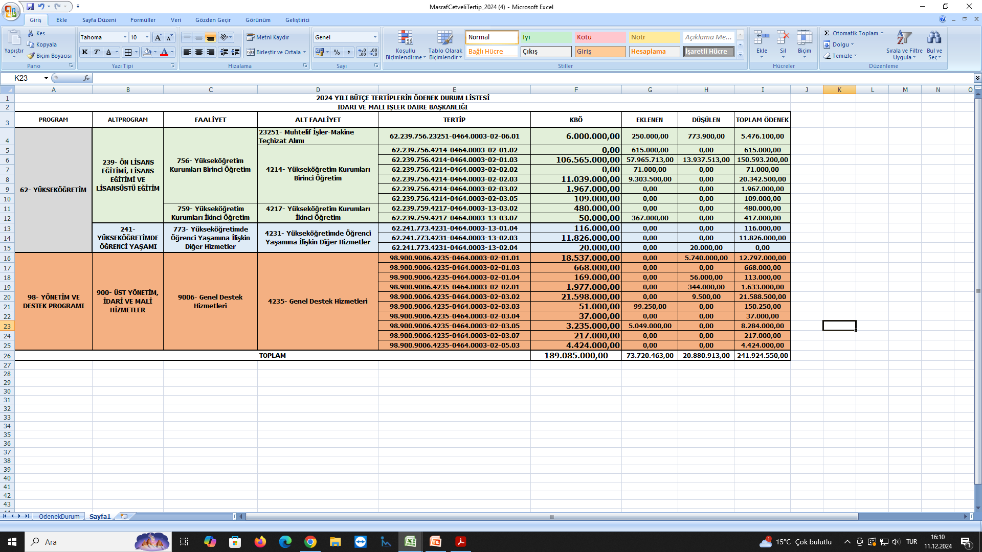

Slide 4


Slide 5
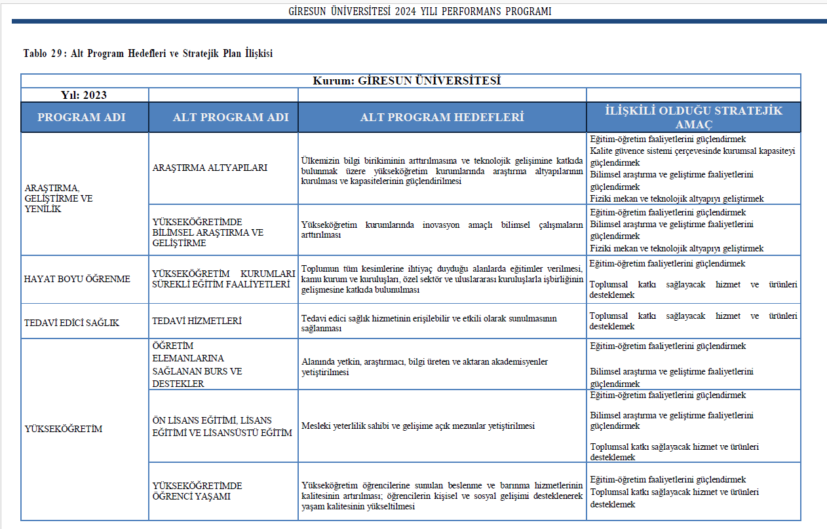

Slide 6
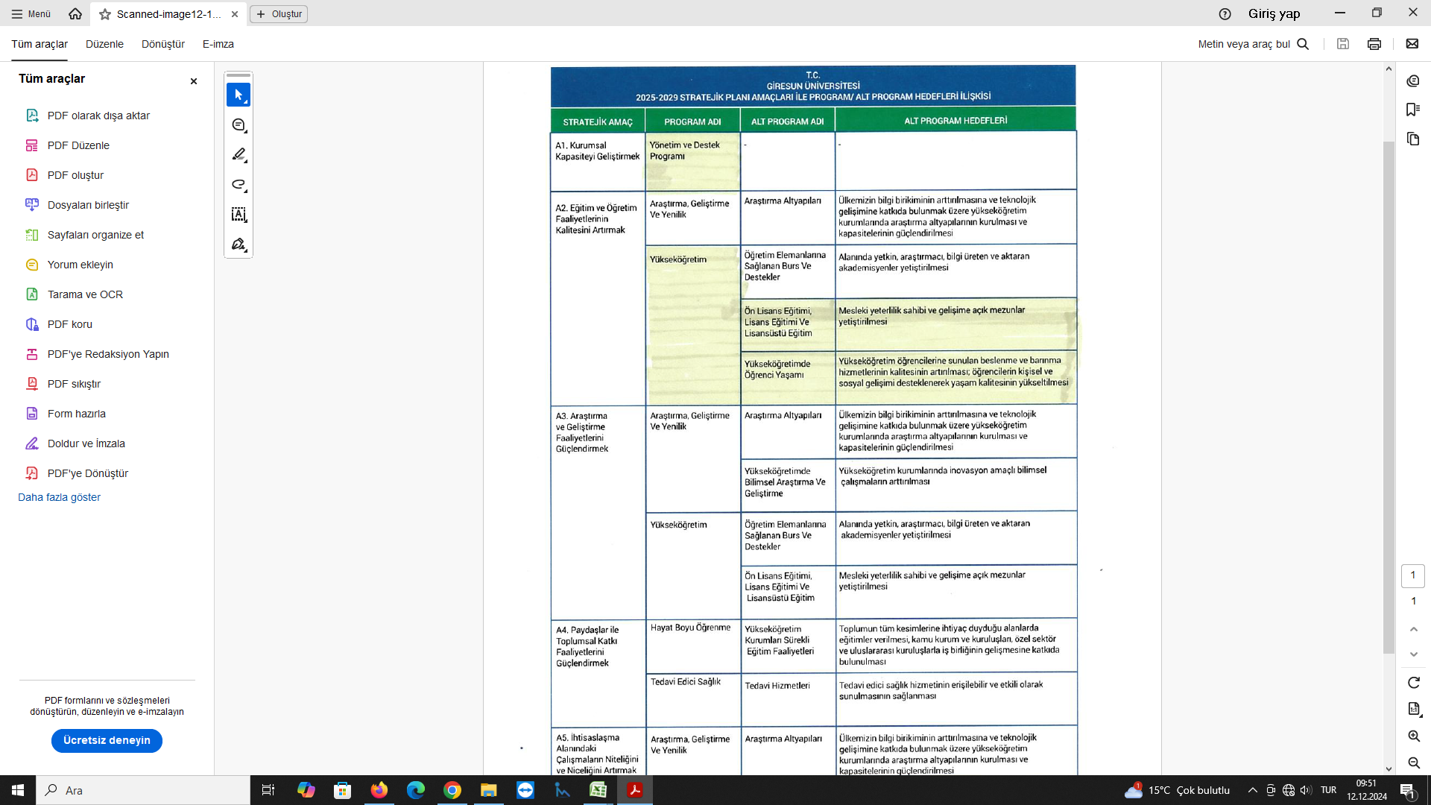

Slide 7
DİNLEDİĞİNİZ İÇİN TEŞEKKÜRLER.
Yararlanılan Kaynak:
Giresun Üniversitesi 2024 Yılı Performans Programı, https://sgdb.giresun.edu.tr/Files/Images/2024-performans-programi-8605.pdf
Giresun Üniversitesi 2025-2029 Stratejik Plan, hazırlık aşamasında olup SGBD tarafından henüz yayımlanmadı.

